Slide 1
資料２－3
令和３年度における
自動車排出窒素酸化物等の排出量の推計について

Slide 2
１. NOx排出量の推移〔対策地域〕
平成30年度に令和２年度の目標を達成。
令和３年度は平成21年度と比べて54%減少。令和２年度と比べ減少。
55％減
（乗用系）軽乗用車、乗用車、バス （小型貨物系）軽貨物車、小型貨物車、貨客車 （大型貨物系）普通貨物車、特種（殊）車
図. 自動車からのNOｘ排出量の推移（対策地域）
（注）四捨五入の関係で車種別の合計値と全車種の合計値が一致しない場合がある。
※平成28年度以降は平成27年度道路交通センサス、平成21～27年度は平成22年度道路交通センサスを使用

Slide 3
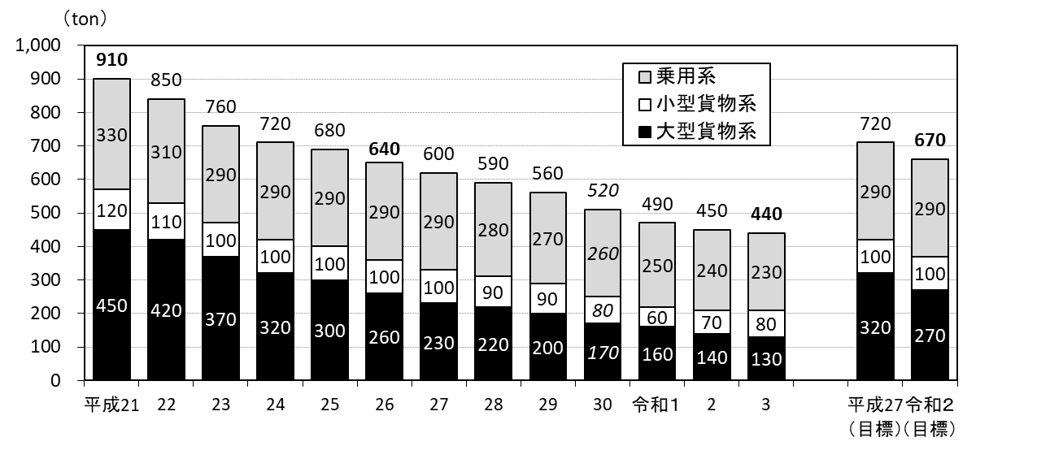
１. PM排出量の推移〔対策地域〕
平成26年度に令和２年度の目標を達成。
令和３年度は平成21年度と比べて52%減少。令和２年度と比べ減少。
52％減
（乗用系）軽乗用車、乗用車、バス （小型貨物系）軽貨物車、小型貨物車、貨客車 （大型貨物系）普通貨物車、特種（殊）車
図. 自動車からのPM排出量の推移（対策地域）
（注）四捨五入の関係で車種別の合計値と全車種の合計値が一致しない場合がある。
※平成28年度以降は平成27年度道路交通センサス、平成21～27年度は平成22年度道路交通センサスを使用

Slide 4
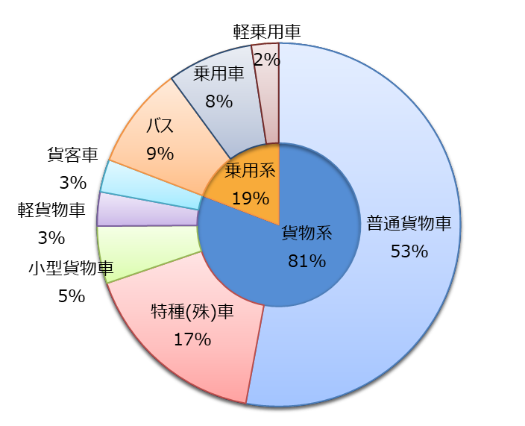
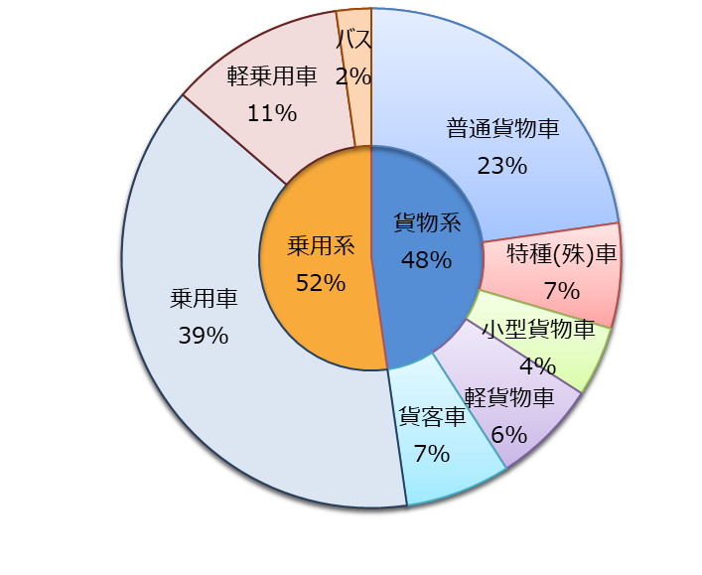
１.自動車NOx・PM排出量の車種別割合
〔令和3年度・対策地域〕
NOx排出量
PM排出量
貨物系が81％を占め、
普通貨物車が全体の53％を占める
貨物系が48％を占め、
普通貨物車が全体の23％を占める
（乗用系）
軽乗用車：5ナンバーの軽自動車
乗用車 ：3、5、7ナンバー（軽除く）
バス ：2ナンバー
（貨物系）
軽貨物車：4ナンバーの軽自動車
貨客車 ：4、6ナンバーの自動車のうち、座席が2列以上あるもの（軽除く）
小型貨物車：4、6ナンバー(軽、貨客車除く)
普通貨物車：1ナンバー
特種(殊)車：0、8、9ナンバー

Slide 5
２.排出量の算定方法の概要
（概ね４/５）
暖機時
（走行時）
（交通量→走行量をもとに算出）
［①車種別排出係数（g/台･km）］×［③自動車走行量（台･ km） ］
自動車NOx・PM
排出量
速度の関数である「車種別排出係数式」に各路線の［②旅行速度（km/h）］を入力して算定
冷機時
（駐車場等からの発進時）
（概ね１/５）
（保有台数をもとに算出）
［車種別冷機時排出係数（g/回）］×［始動回数（回） ］

Slide 6
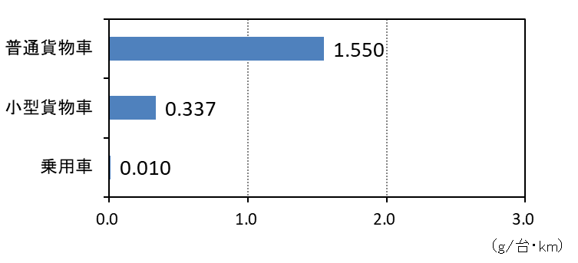
３.車種別NOx排出係数の推移＜暖機時＞
排出係数は平成21年度から減少傾向
普通貨物車１台からの排出量は
乗用車の155倍
（乗用車の155倍）
（乗用車の34倍）
図. １台の車が1km走行時に排出する
NOx量（令和３年度）
※旅行速度40km/hにおける排出係数
図. 旅行速度40km/hにおける車種別排出係数
（乗用系、小型貨物系、大型貨物系の主な車種）

Slide 7
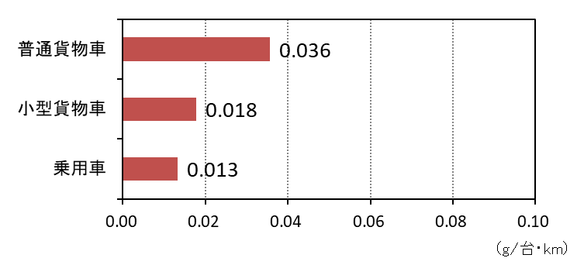
３.車種別PM排出係数の推移＜暖機時＞
バス、普通貨物車、特種(殊)車、
小型貨物車の排出係数は減少傾向
普通貨物車１台からの排出量は
乗用車の2.6倍
（乗用車の2.7倍）
（乗用車の１.3倍）
図. １台の車が1km走行時に排出する
PM量（令和３年度）
※旅行速度40km/hにおける排出係数
図. 旅行速度40km/hにおける車種別排出係数
（乗用系、小型貨物系、大型貨物系の主な車種）

Slide 8
３.規制区分別の構成割合（普通貨物車）
新車代替は着実に進み、最新規制車（H28規制車）が増加傾向
図. 規制年別の構成割合（普通貨物車）

Slide 9
【参考】排出係数の算定方法＜暖機時＞
①車種別排出係数（g/台･km）
1台の車が1km走行時に排出するNOx・PMの量
軽乗用車
乗用車
軽貨物車
走行比率
令和３年度
[8車種別]
[規制区分別]
[重量区分別]
速度対応原単位式群
令和３年度
[8車種別]
[規制区分別]
[重量区分別]
令和３年度
8車種別
速度対応
排出係数（式）
バス
小型貨物車
貨客車
普通貨物車
特種(殊)車
令和３年度
等価慣性重量*
令和３年度
自動車交通環境影響総合調査
（ナンバープレート調査）
令和３年度
環境省排出原単位調査
（C/D走行試験）
令和３年度積載率
令和３年度
自動車輸送統計調査
「旅行速度」の関数
*自動車の車体重量に貨物や人員の重量を加えた重量

Slide 10
４.平均旅行速度の推移〔対策地域〕
令和３年度は前年度と比べて減少。平成21年度と比べて５％上昇
H27→H28に旅行速度が減少
交通センサスデータの違いによるものと考えられる。
図. 平均旅行速度（対策地域、全幹線道路）の推移
※平成28年度以降の旅行速度算定には、平成27年度道路交通センサスを使用。
（平成21～27年度の旅行速度算定には、平成22年度道路交通センサスを使用）

Slide 11

【参考】旅行速度の算定方法
②旅行速度（km/h）：道路を走行する自動車の平均速度
各路線区間ごとの時間混雑度から時間別旅行速度を算定
Vmax
V
V …旅行速度
X …時間混雑度（時間別乗用車換算交通量÷乗用車換算交通容量* ）
Vmax …規制速度
Vmin …混雑時旅行速度
Xmax …区間毎の最大混雑度
旅行速度
Vmin
0
0.5
X
Xmax
* 交通容量：ある道路の断面を、一定の時間に通過できる最大交通量
時間混雑度
※細街路（住宅街の生活道路など）の旅行速度については別途調査データにより算定

Slide 12
５.年間走行量の推移〔対策地域〕
令和３年度は平成21年度と比べて約11％減少。前年度より約0.5％増。
H22センサス
H27センサス
図. 年間走行量の推移（対策地域）
（注）四捨五入の関係で車種別の合計値と全車種の合計値が一致しない場合がある。
※平成28年度以降は平成27年度道路交通センサス、平成21～27年度は平成22年度道路交通センサスを使用

Slide 13
【参考】自動車走行量の算定方法
③自動車走行量（台･ km）何台の自動車が何km走ったか
（区間別交通量×区間別道路延長）
交通量（H27）
平成27年度
[区間別]
[車種別］
[平日休日別]
[時刻別]
交通量（R3）
令和３年度
[区間別]
[8車種別]
[平日休日別]
[時刻別]
走行量（R3）
令和３年度
[区間別]
[8車種別］
平成27年度
道路交通センサス
・８車種への配分
・車種構成比率の補正
・高速道路、一般道路の交通量伸び率（トラフィックカウンターの通過車両台数から算出）
区間別道路延長
・基本調査区間
約3,200区間収録
・5年に1回程度調査
※細街路（道路交通センサスの対象となる幹線道路以外の道路（住宅街の生活道路など））の走行量については別途調査データにより算定
※平成28年度以降は平成27年度道路交通センサス、平成21～27年度は平成22年度道路交通センサスを使用
※令和２年度道路交通センサス調査はコロナの影響により延期 （令和３年度実施、現在国において集計中）

Slide 14
５.年間走行量の推移〔８車種別・対策地域〕
・長期的には車種全体で減少傾向。車種別では、バスや特種車が近年増加。
・令和３年度は軽乗用車や軽貨物車が減少。一方、普通貨物車、特種車が横ばい
(百万台キロ)
車種 |  | H21 | H22 | H23 | H24 | H25 | H26 | H27 | H28 | H29 | H30 | R1 | R2 | R3
乗用系 | 軽乗用車 | 3,180 | 3,090 | 3,470 | 3,820 | 3,980 | 4,070 | 4,260 | 4,220 | 4,360 | 4,230 | 4,120 | 3,940 | 3,840
 | 乗用車 | 15,910 | 15,430 | 14,840 | 14,680 | 14,410 | 14,170 | 14,010 | 13,870 | 13,590 | 13,520 | 13,610 | 12,660 | 12,870
 | バス | 300 | 300 | 300 | 350 | 350 | 340 | 350 | 420 | 420 | 450 | 440 | 420 | 390
小型貨物系 | 軽貨物車 | 2,320 | 2,320 | 2,450 | 2,570 | 2,580 | 2,560 | 2,540 | 2,550 | 2,590 | 2,430 | 2,360 | 2,330 | 2,160
 | 小型貨物車 | 1,270 | 1,260 | 1,290 | 1,010 | 1,040 | 1,040 | 1,060 | 1,060 | 1,030 | 1,040 | 950 | 940 | 1,020
 | 貨客車 | 1,860 | 1,850 | 1,660 | 1,770 | 1,700 | 1,680 | 1,680 | 1,700 | 1,660 | 1,700 | 1,570 | 1,580 | 1,710
大型貨物系 | 普通貨物車 | 2,850 | 2,780 | 2,770 | 2,660 | 2,660 | 2,660 | 2,670 | 2,730 | 2,630 | 2,750 | 2,710 | 2,600 | 2,590
 | 特種(殊)車 | 930 | 910 | 860 | 940 | 940 | 910 | 890 | 1,040 | 1,110 | 980 | 980 | 940 | 970
合計 |  | 28,620 | 27,950 | 27,650 | 27,800 | 27,660 | 27,420 | 27,460 | 27,590 | 27,390 | 27,090 | 26,750 | 25,420 | 25,550

Slide 15
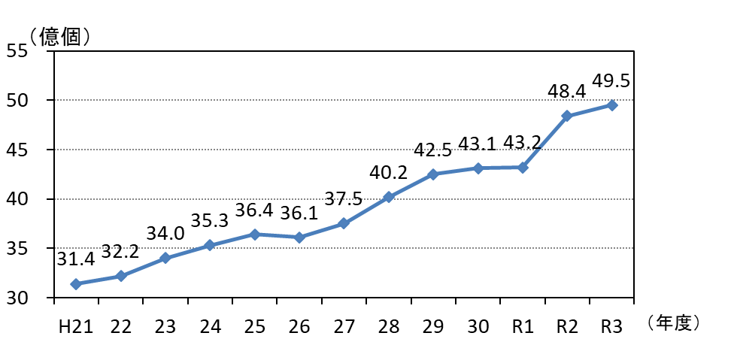
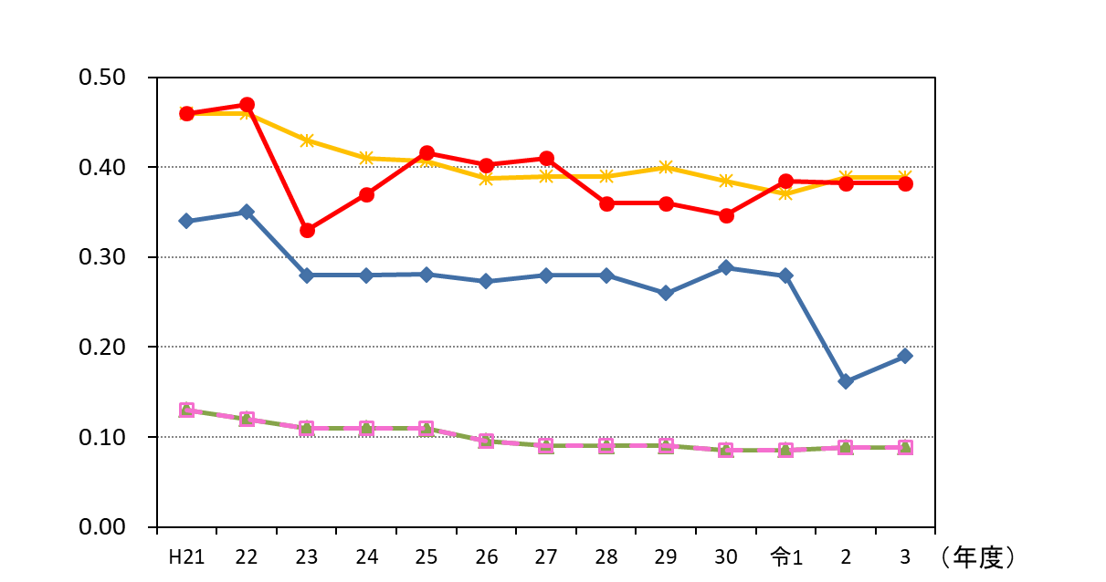
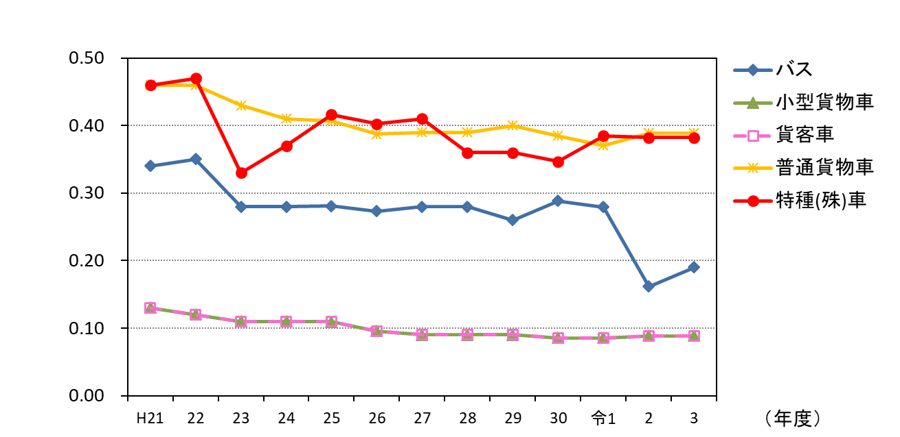
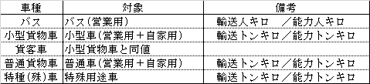
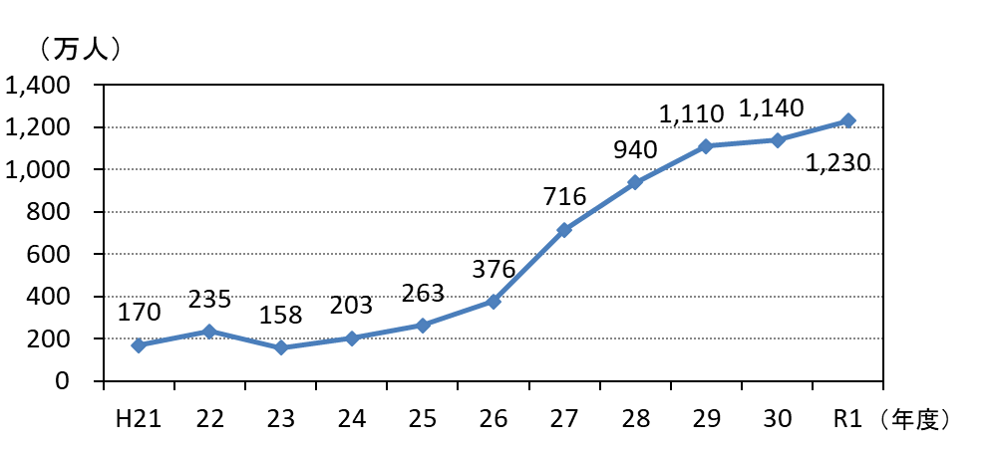
＜参考＞走行量の増減要因と考えられる社会指標
  （１）宅配便取扱個数の推移（全国）
  令和３年度は前年度比2%増、平成21年度比58%増
  （参考）積載率または乗車率
  令和３年度はバスの乗車率が上昇
コロナ禍でネット通販の需要拡大
国土交通省資料をもとに
大阪府作成
  （２）来阪外国人旅行者数の推移
  令和元年度は平成21年の7.2倍。
  ※令和２年度はコロナの影響でデータなし。
「自動車輸送統計年報総括表（近畿圏）」（国土交通省）をもとに
大阪府作成
日本政府観光局及び観光庁資料をもとに大阪府作成

